Slide 1
Российский тренинговый центр
Института управления образованием РАО
ВЕБИНАР «Самооценка школы: цели, проведение и использование результатов» Самооценка школы: основные понятия 24 мая 2012 года
И.А. Вальдман
зав. лабораторией мониторинга в образовании
Института управления образованием РАО,
директор Российского тренингового центра ИУО РАО, к.п.н.

Slide 2
Управление качеством на уровне ОУ
Развитие самостоятельности ОУ требует наличия в практике работы школ инструментов и технологий управления качеством образования, позволяющих получать на систематической основе достоверную и актуальную информацию о состоянии образовательной системы и педагогических процессов.

Slide 3
Понятие самооценки
Самооценка школы – процедура оценки всеми представителями школьного сообщества состояния различных элементов образовательной системы школы, проводимая на систематической основе и направленная на повышение качества деятельности общеобразовательного учреждения.

Slide 4
Цель самооценки
Главная цель Самооценки - повысить образовательные результаты учащихся.
Другие цели:
Получение информации о состоянии и результатах работы школы;
Разработка системы изменений деятельности школы, направленных на ее развитие и преодоление имеющихся проблем.

Slide 5
Ключевые вопросы
В центре самооценки находятся три главных вопроса:
Каких результатов мы сумели достичь?
Каким образом мы можем подтвердить суждения о достигнутых результатах?
Как мы можем улучшить свою работу? Что нам делать дальше?

Slide 6
Основные характеристики
Является неотъемлемой частью процесса повышения результатов работы и ключевым инструментом управления образовательной организацией.
Дает информацию для стратегического планирования и совершенствования процесса обучения, помогая тем самым школам сфокусироваться на определенных приоритетах развития.
Позволяет получать обратную связь, благодаря которой школа видит успехи или неудачи по разным аспектам своей деятельности.

Slide 7
Эффективная самооценка
уделяет главное внимание достижениям учащихся;
непрерывный процесс, а не одномоментный срез;
задействует весь коллектив школы;
базируется на мнении всех заинтересованными лиц – ученики, родители, представители местного сообщества;
стремится представлять выводы в виде измеряемых параметров деятельности;
ведет к составлению планов по совершенствованию работы.

Slide 8
Информационная основа самооценки
Самооценка базируется на количественных и качественных данных, учитывает мнение заинтересованных лиц
анализ результатов экзаменов, тестов и других процедур оценки учебных достижений;
посещение уроков специалистами-коллегами и руководством школы;
оценка качества письменных и практических работ учащихся;
анализ школьных отчётов и документов;
анализ данных системы внутришкольного мониторинга;
анализ результатов независимых исследований, в которых школа принимала участие;
проведение изучения мнений (анкетирование, фокус-группы и др.) и точек зрения учащихся, персонала, родителей/тех, кто отвечает за ребенка или других заинтересованных лиц;
критический анализ достигнутого прогресса относительно того, что заявлено в планах развития.

Slide 9
Использование результатов самооценки
Самооценка
Публичный
доклад
Программа развития
Аккредитация ОУ
Отчёт перед
учредителем
Годовой план ОУ
Формирование системы внутришкольного мониторинга

Slide 10
Анализ результатов работы школы: международный опыт.
Во многих странах мира школы систематически проводят анализ результатов собственной деятельности с целью выработки стратегий, направленных на совершенствование своей работы и повышения качества достигаемых результатов.
Самооценка (self-evaluation) позволяет формализовать процесс такого анализа и сделать его доступным и понятным всем участникам образовательного процесса – от учащихся и учителей до родителей и представителей местного сообщества.

Slide 11
Международный опыт
Шотландия. «Насколько хороша наша школа (How Good is Our School?)»
Уэльс. Самооценка для средних школ.
Англия. Самооценка школы.
Новая Зеландия. Рамка для проведения обзора работы школы.
Германия, Земля Хессен. Рамка качества работы школы.
Штат Мичиган, США. Рамка улучшения работы школы.
Является частью Рамки подотчётности и улучшения работы школ на уровне штата
Австралия, Штат Виктория. Самооценка школы.
Является частью Рамки подотчётности и улучшения работы школ на уровне штата

Slide 12
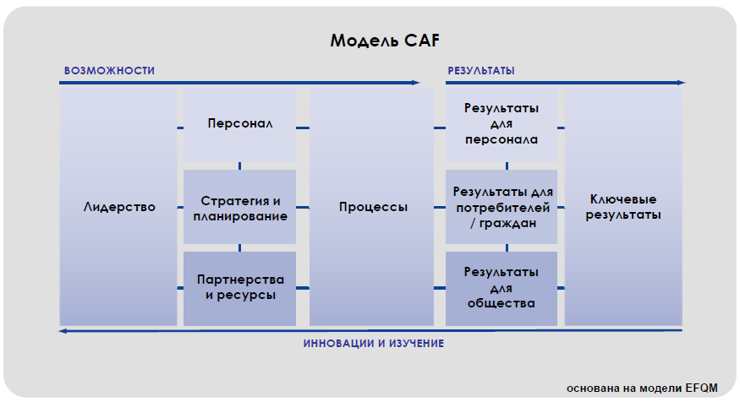
Основа самооценки. Европейская модель CAF для учреждений, финансируемых из гос. бюджета
(Общая рамка оценки)
(Common Assessment Framework)

Slide 13
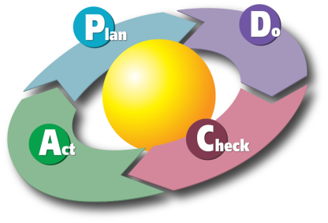
Основа самооценки. Цикл Дёминга
1.
Планируй
2.
Выполняй
3.
Контролируй
4.
Действуй
4. Действуй
Скорректируйте свои планы
Усовершенствуйте свои планы
Планируй
Решите, как вы будете действовать
Структура, процессы, ресурсы
3. Контролируй
Проведите измерения,
получите обратную связь
Оцените свою деятельность
2. Выполняй
Действуйте по плану

Slide 14
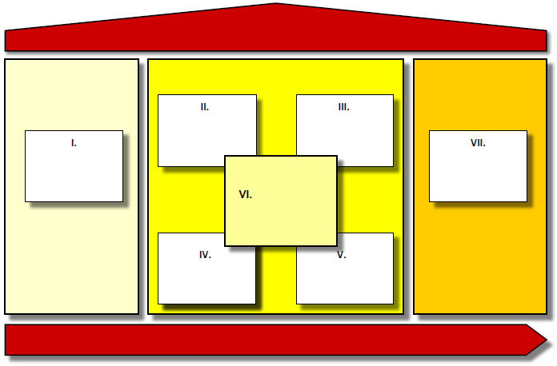
Основа самооценки. Пример Германии
Рамка качества работы школы
РЕСУРСЫ
ПРОЦЕСС
РЕЗУЛЬТАТЫ
Цели и стратегии
обеспечения качества
Руководство и управление
Условия и
Требования
Результаты и эффекты
Учение и
преподавание
Профессионализм
Культура
школы
Области качества развития школы

Slide 15
Комбинация внутренней и внешней оценки. Международный опыт.
Внутренняя оценка
Внешняя оценка
Самооценка
Инспекция
Школа своими глазами
Школа глазами других
Инспекция фокусируется на тех проблемах и недостатках, которые выявлены самой школой при проведении самооценки

Slide 16
СПАСИБО ЗА ВНИМАНИЕ!
iavaldman@gmail.com
rtc.imerae@gmail.com
WWW.RTC-EDU.RU

